Slide 1
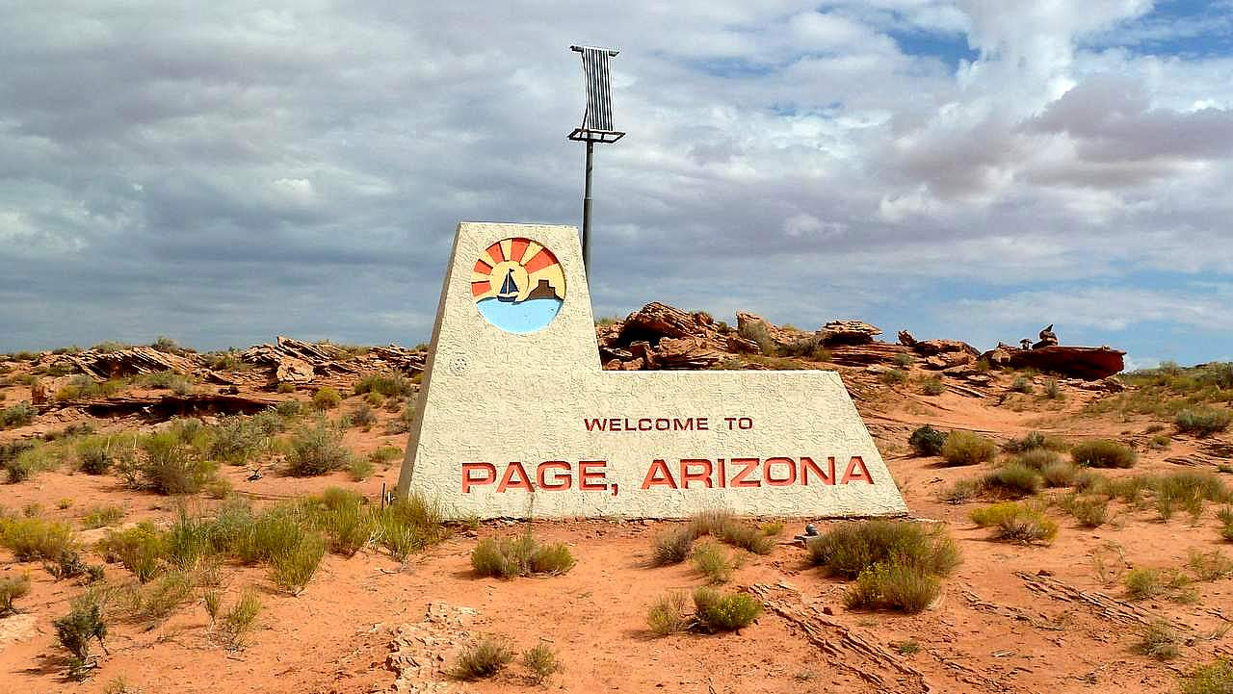
AUTOMATIQUE

Slide 2
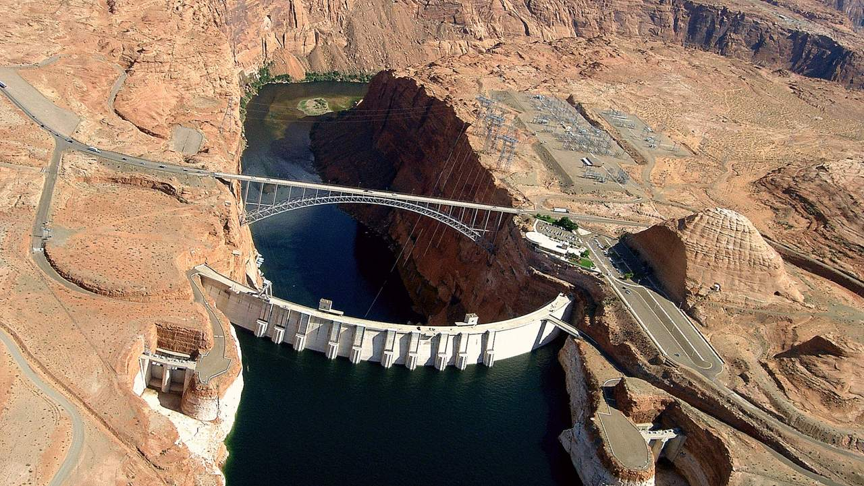
Vue aérienne du barrage
Image du web

Slide 3
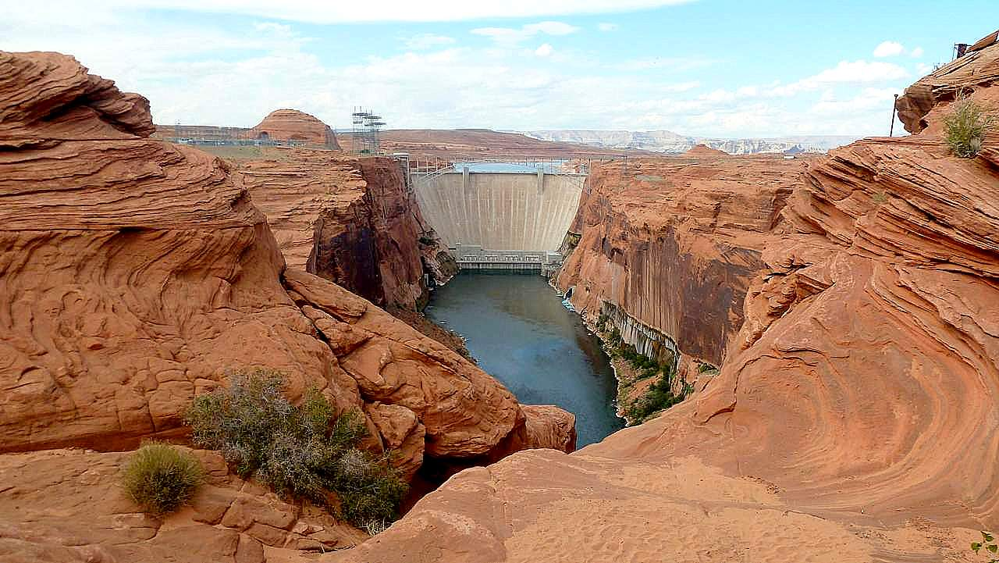
178 m
Glen Canyon Dam

Slide 4
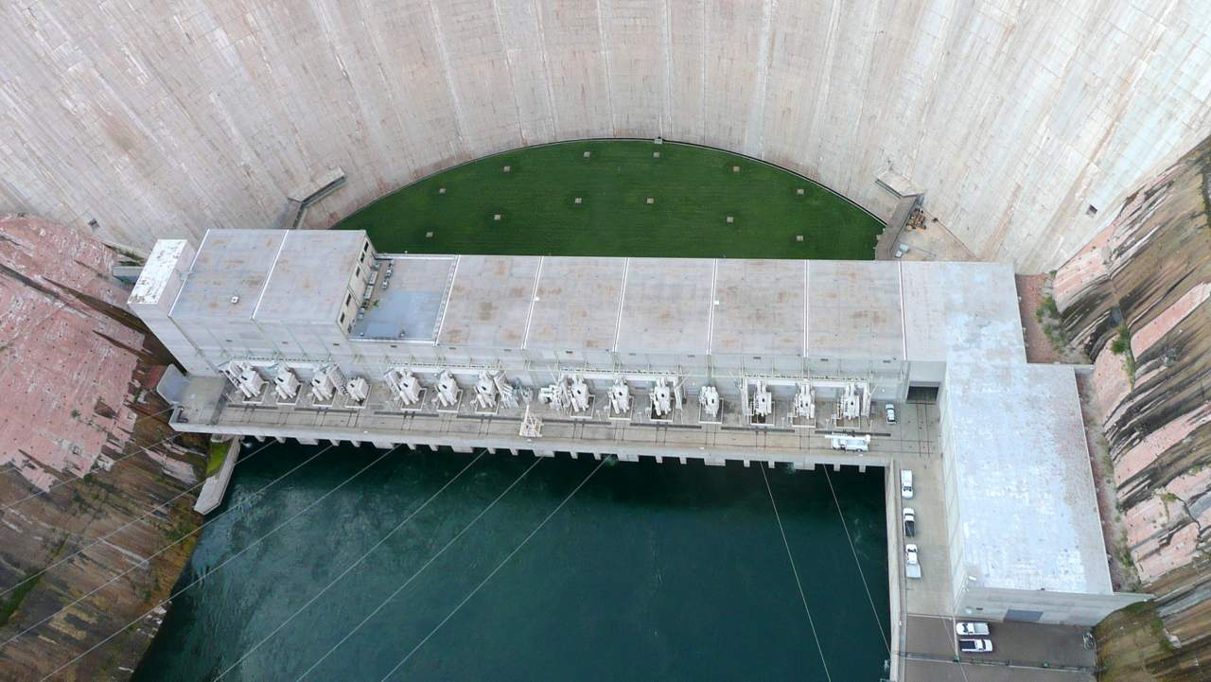
La centrale électrique, 1,28 gigawatts

Slide 5
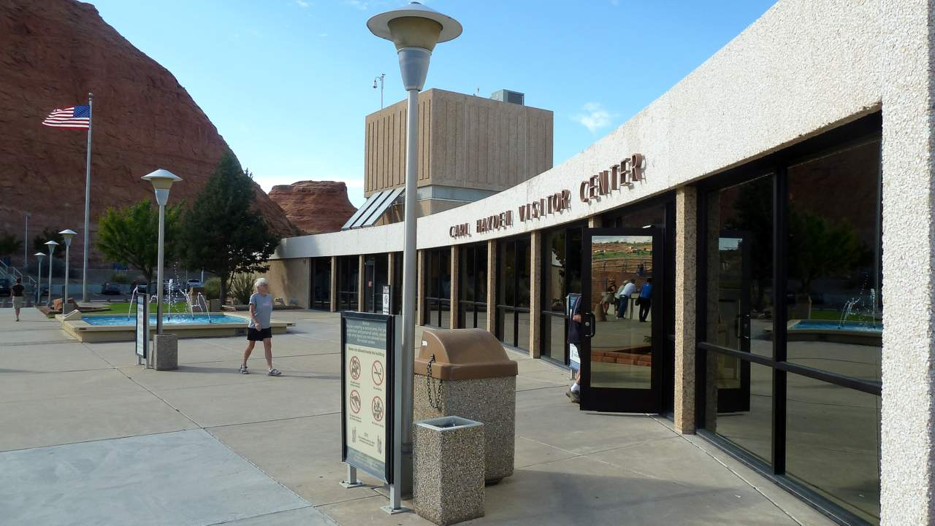
Le "Visitor Center", à côté du barrage

Slide 6
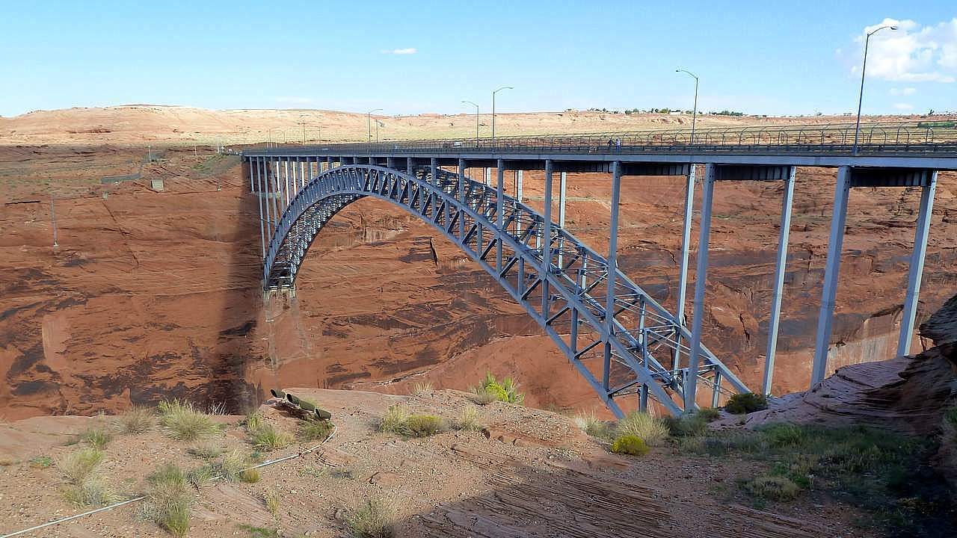
Glen Canyon Bridge

Slide 7
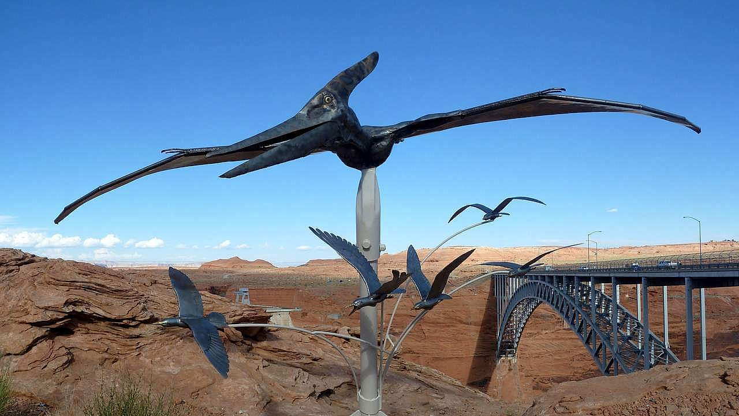
Escadrille emmenée par un ptérodactyle

Slide 8
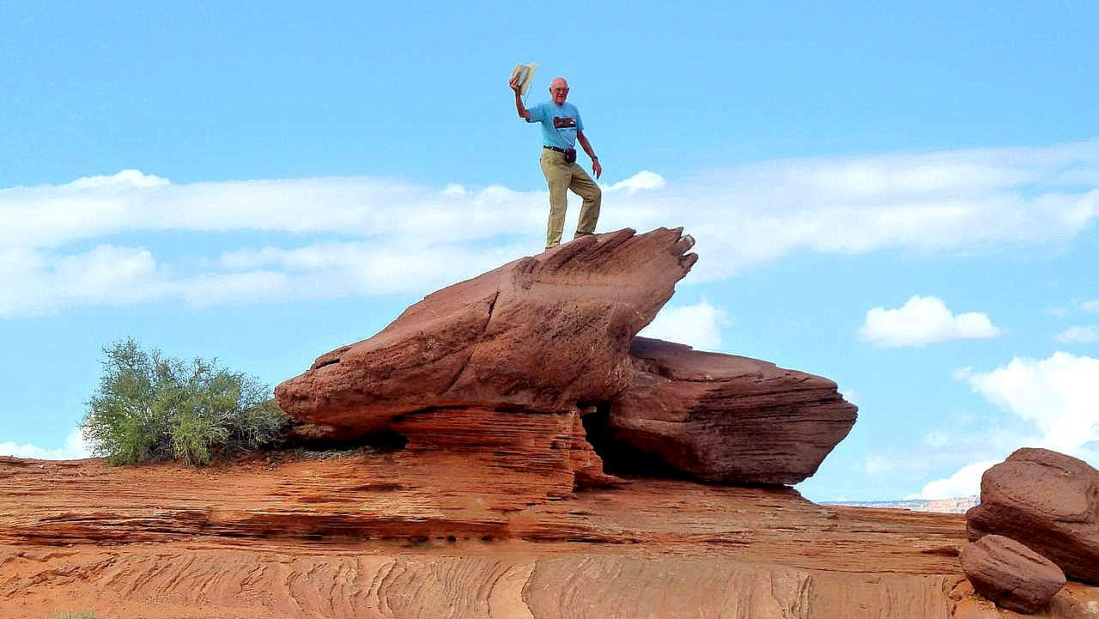
Dany vous salue bien !

Slide 9
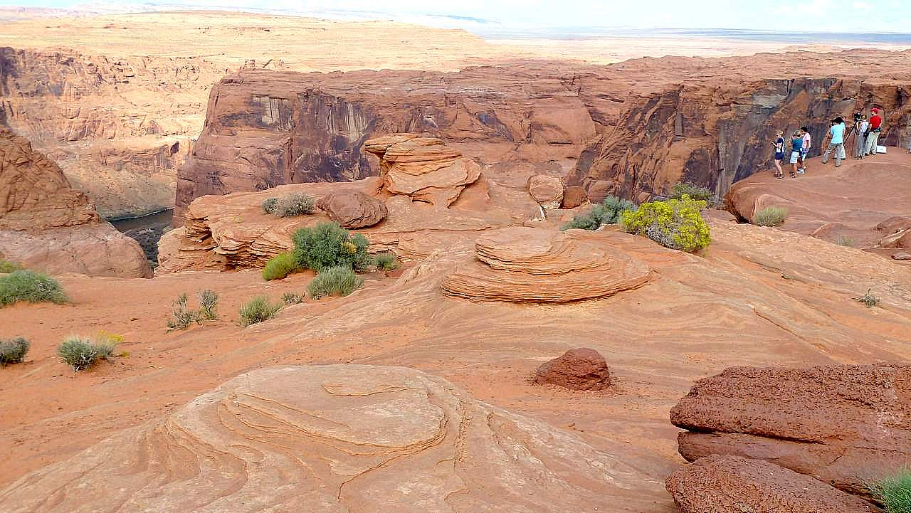
Visiteurs au point de vue de Horse Shoe Bend

Slide 10
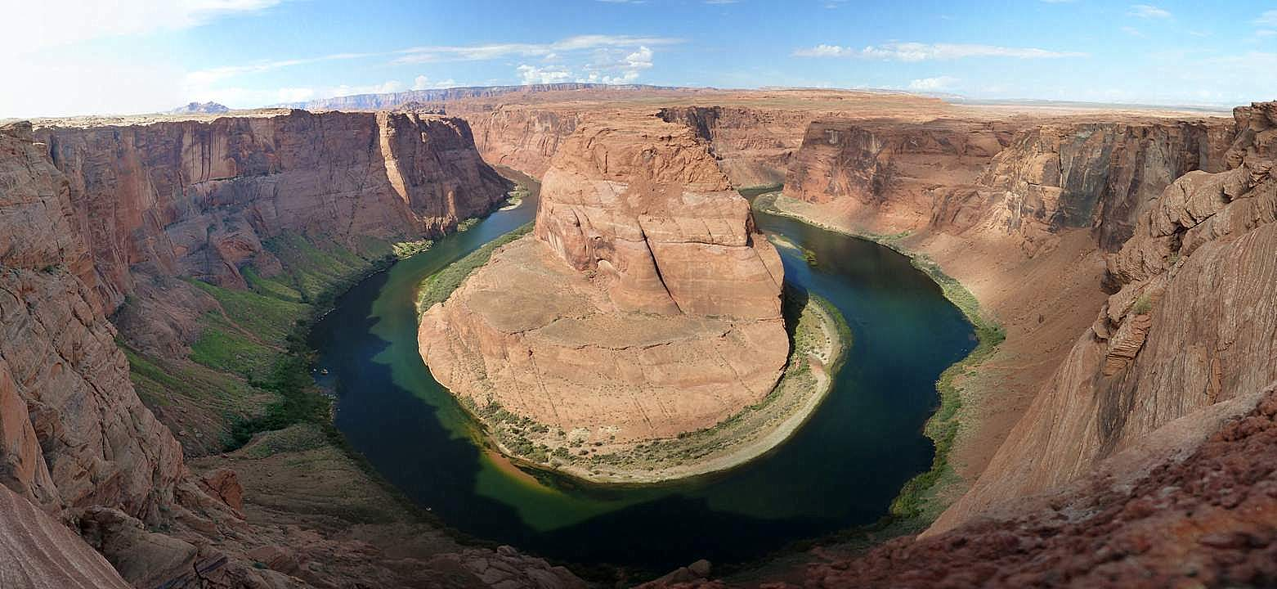
boucle du fleuve Colorado
Horse Shoe Bend
o
o
F
o
F
F
d
d
l
d
l
l
a
a
e
a
e
e
r
r
u
r
u
u
o
o
v
o
v
v
l
l
e
l
e
e
o
o
C
o
C
C

Slide 11
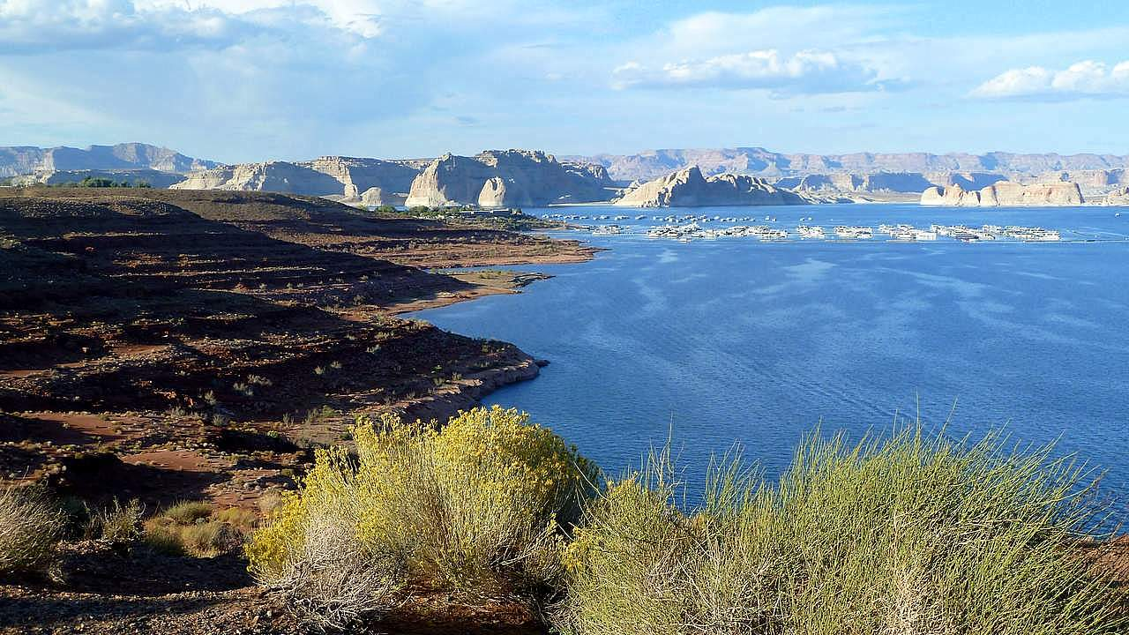
Wahweap Marina

Slide 12
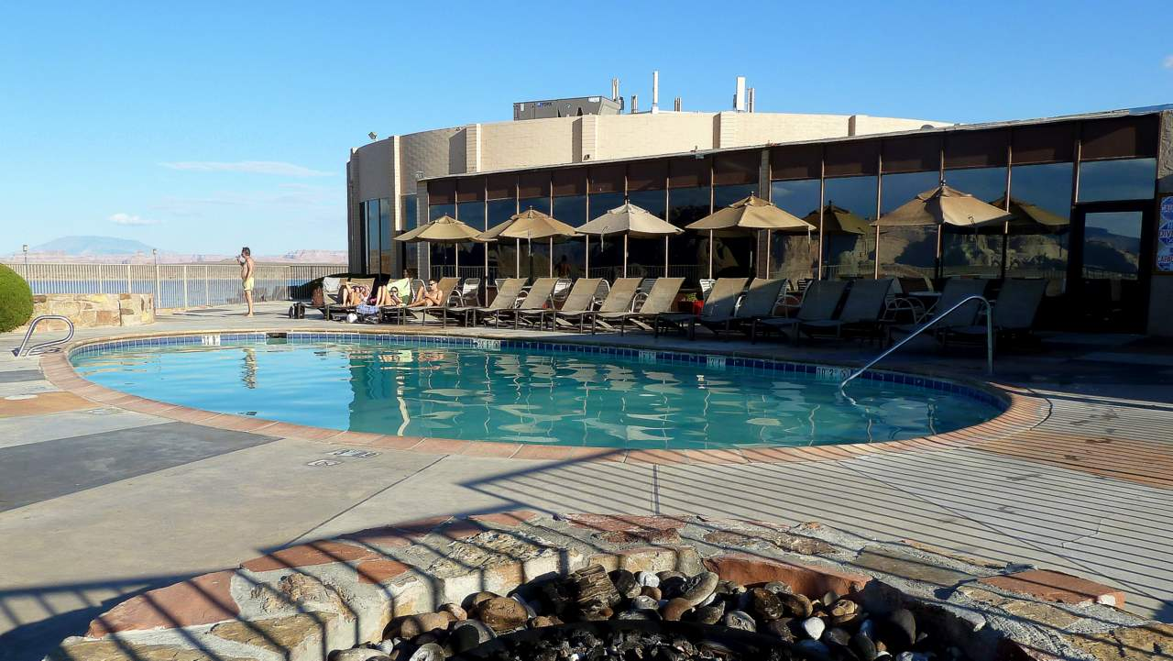
Lake Powell Resort

Slide 13
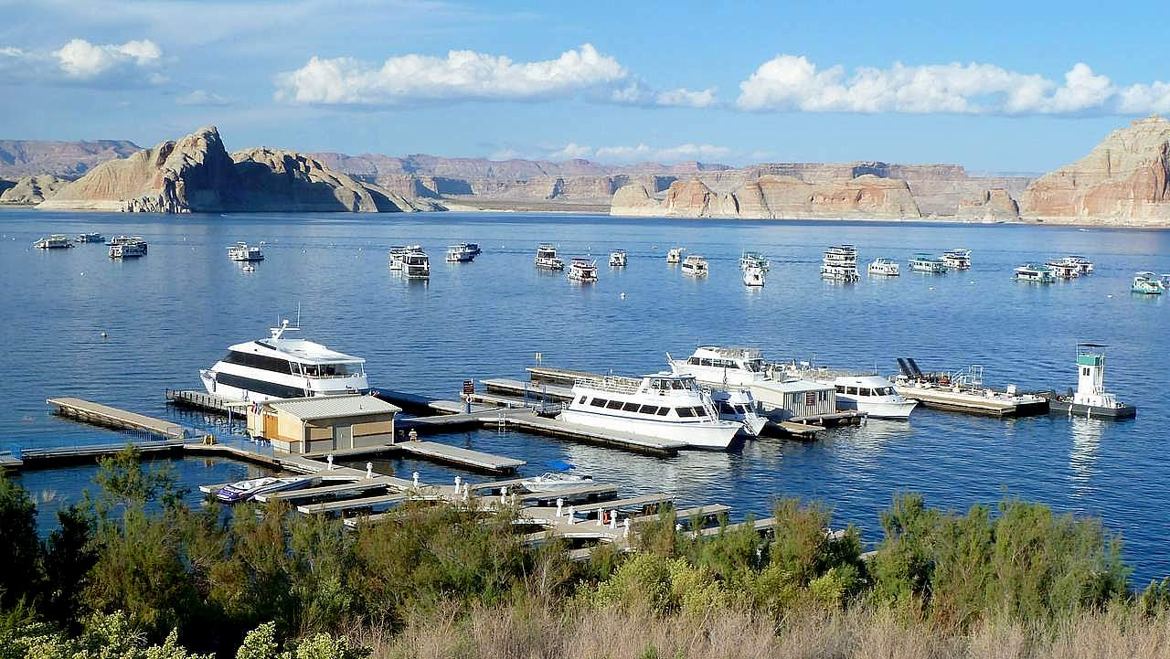
Le wharf des bateaux touristiques

Slide 14
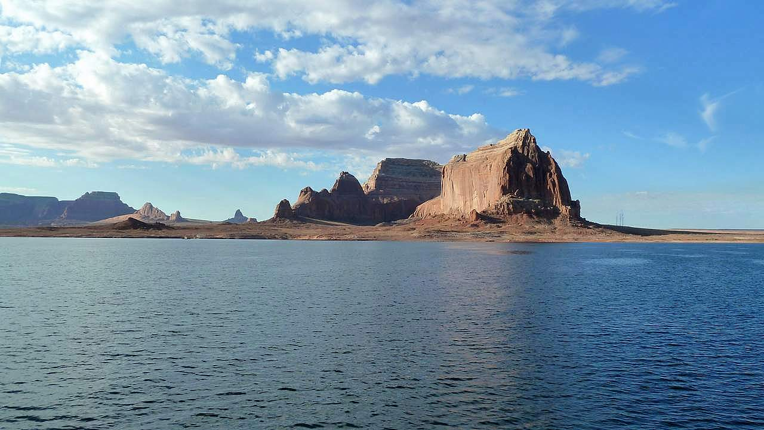
En route sur le lac Powell

Slide 15
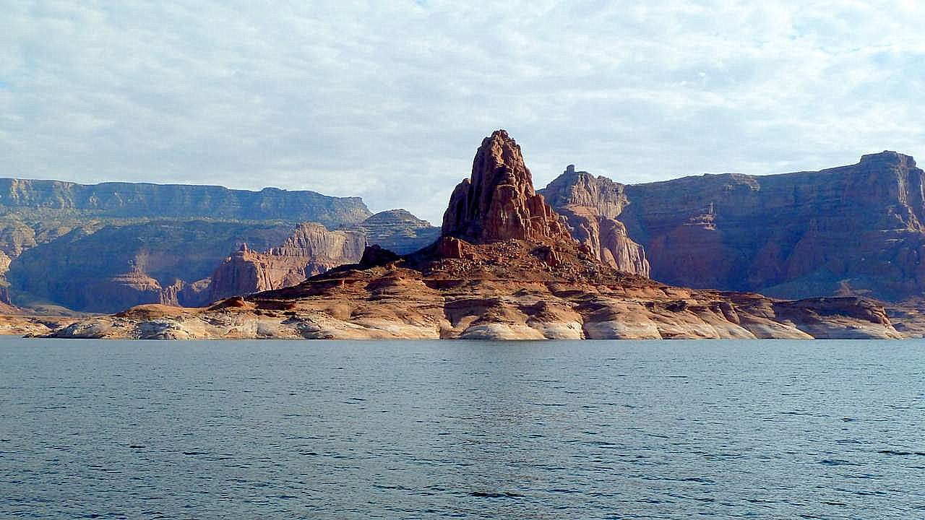
Un relief impressionnant...

Slide 16
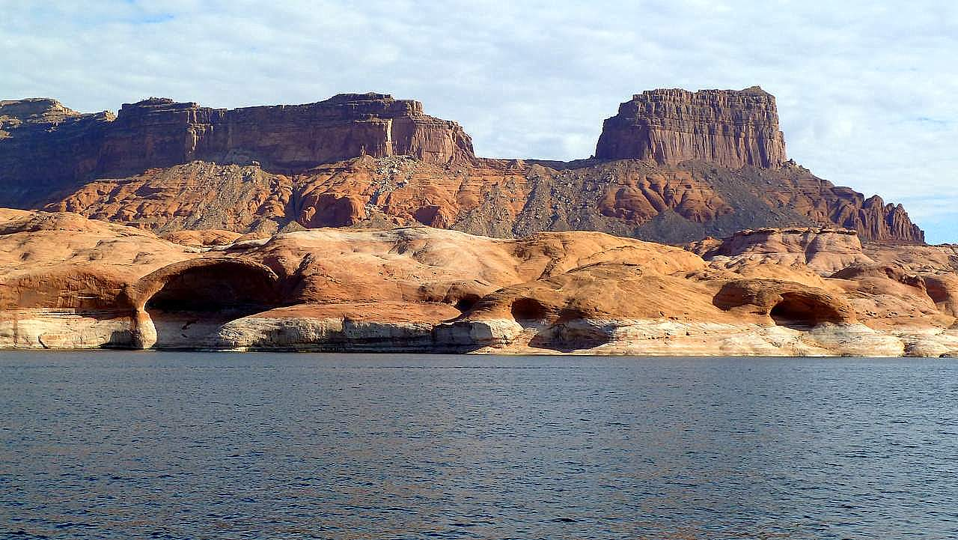
... dans un milieu désertique

Slide 17
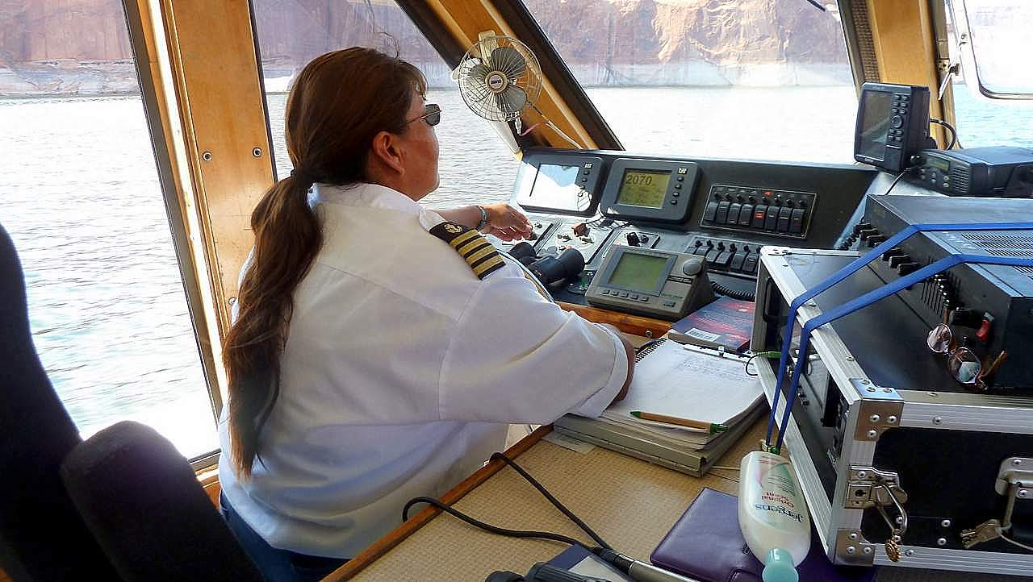
La capitaine du bateau, une Navajo

Slide 18
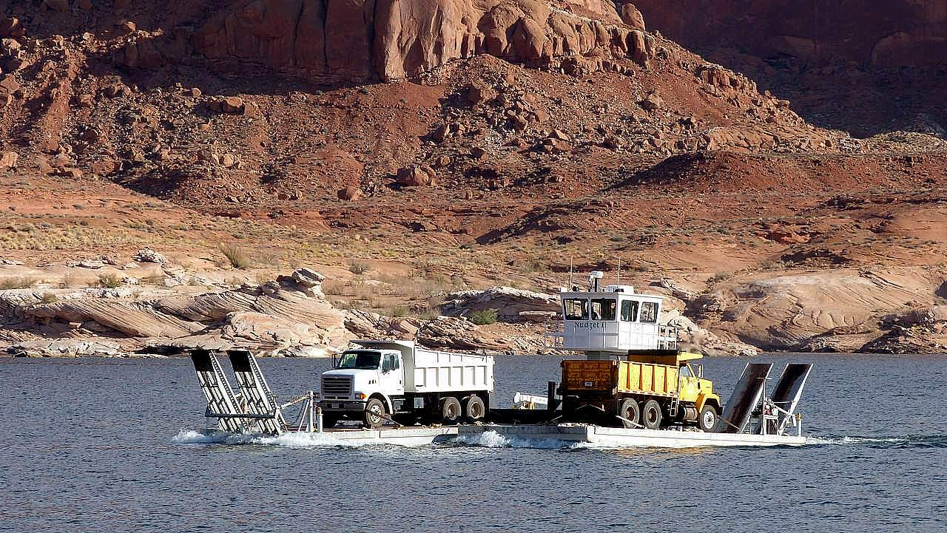
Barges pour le transport de véhicules

Slide 19
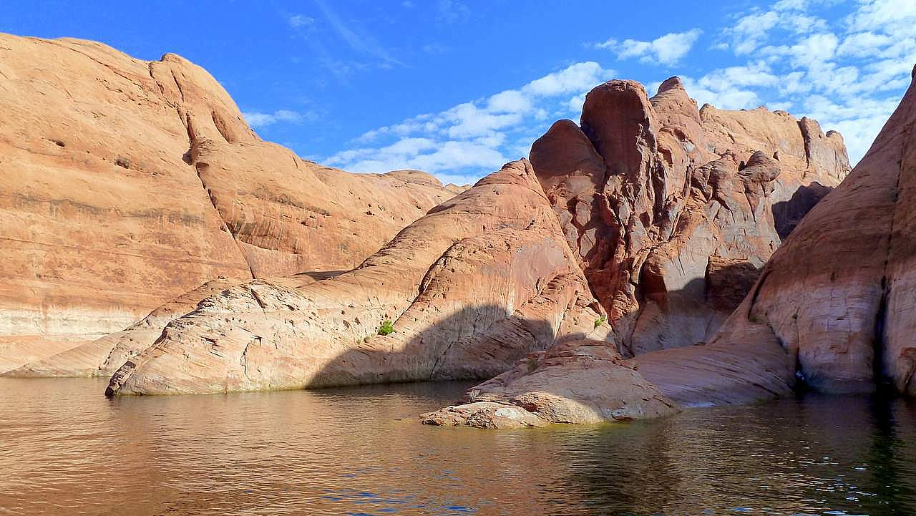
Forbidding Canyon

Slide 20
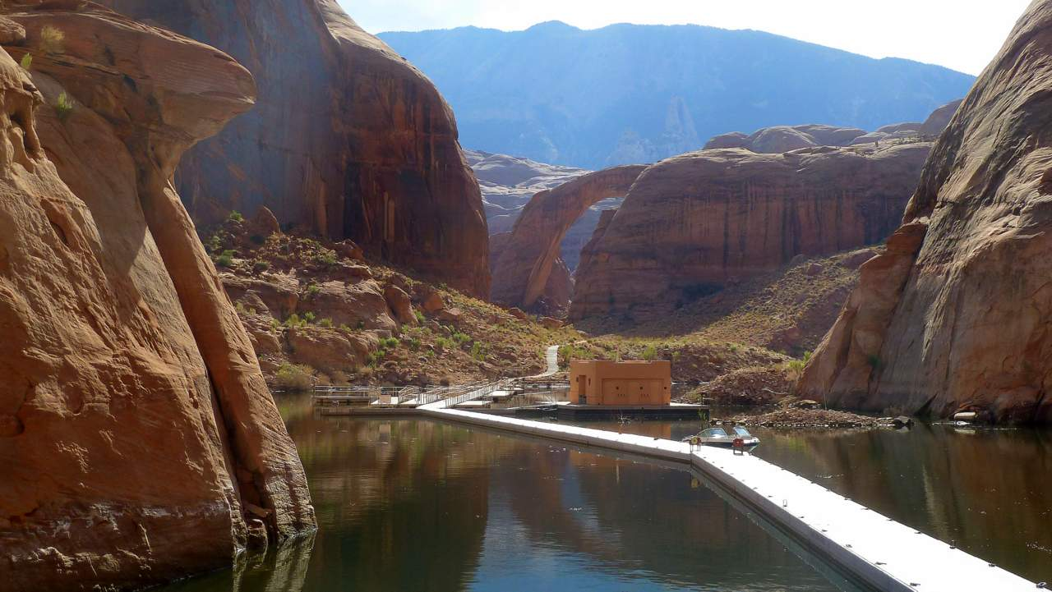
Rainbow Bridge
Aperçu de Rainbow Bridge depuis le bateau

Slide 21
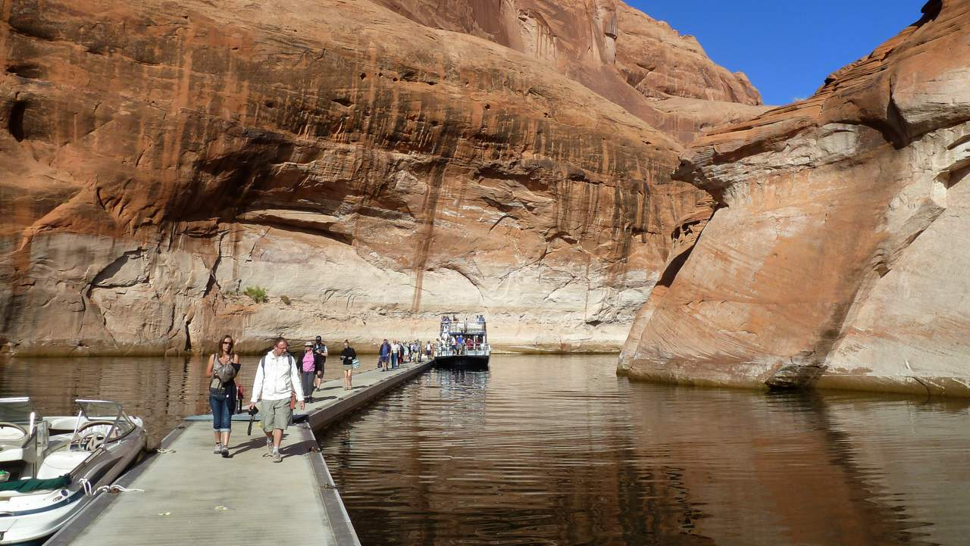
Débarquement à Bridge Canyon

Slide 22
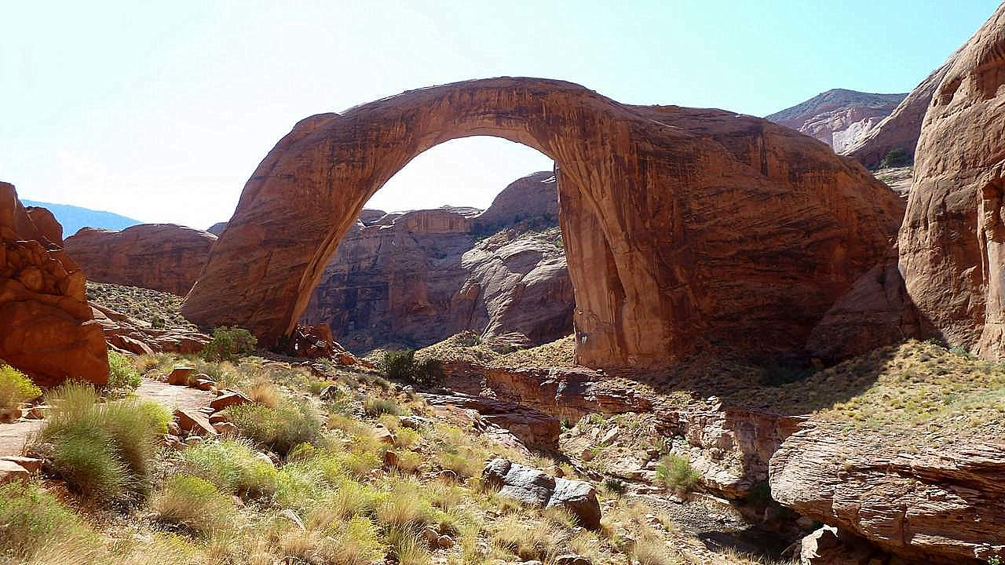
Rainbow Bridge, le joyau du lac Powell

Slide 23
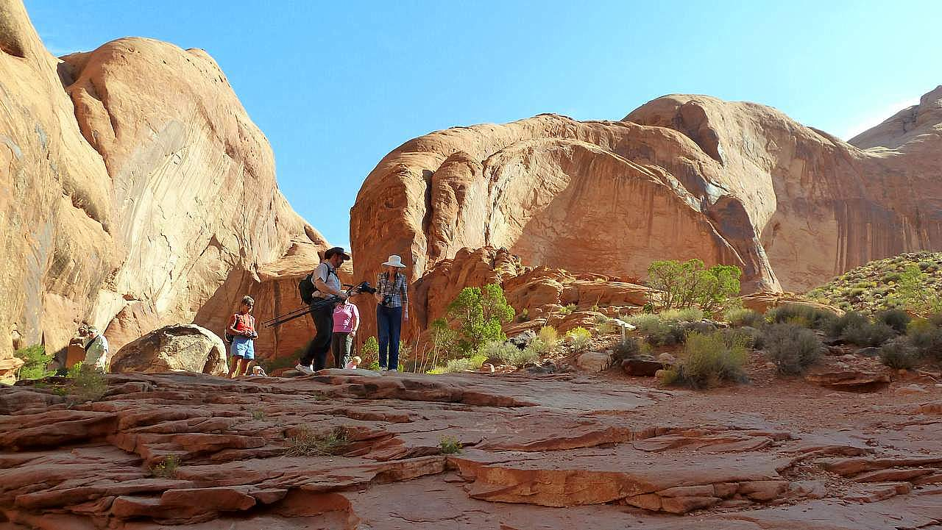
Famille de visiteurs devant des rochers extraordinaires

Slide 24
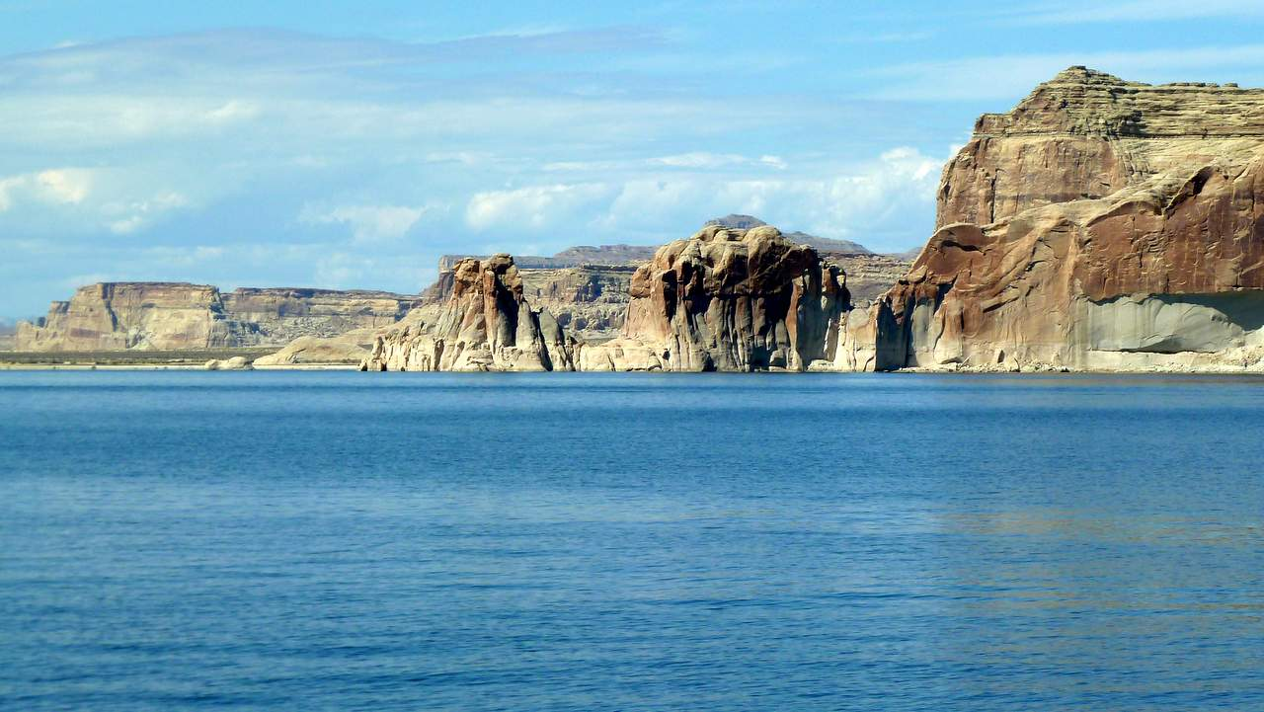
Voyage retour vers Page

Slide 25
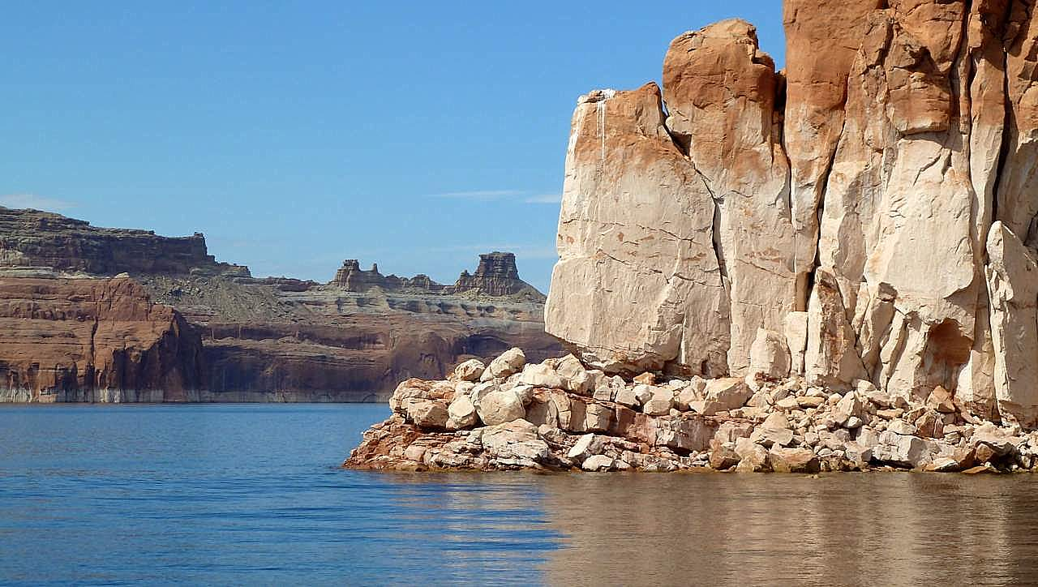
Rivages de roches claires

Slide 26
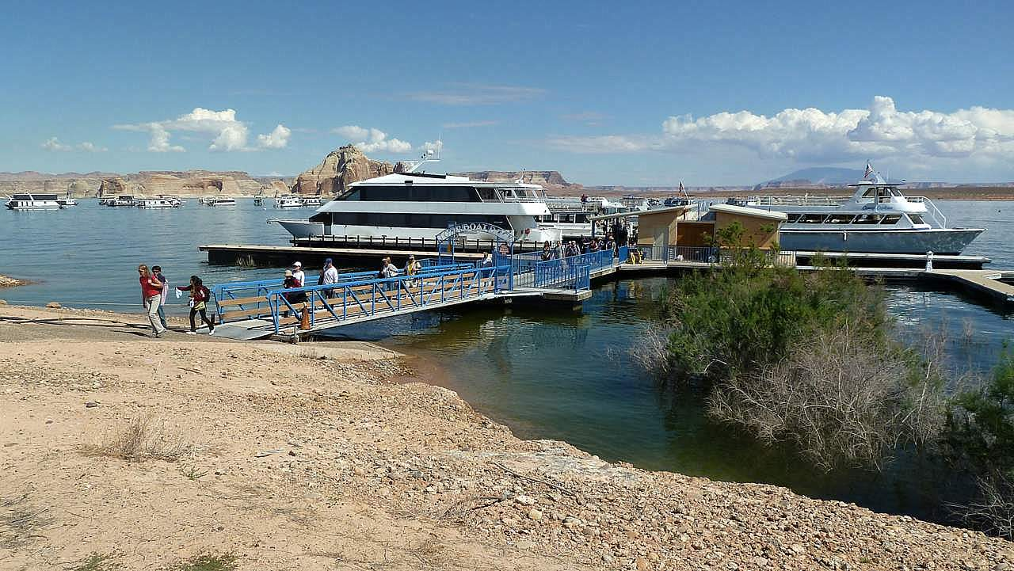
Débarquement à Wahweap Marina

Slide 27
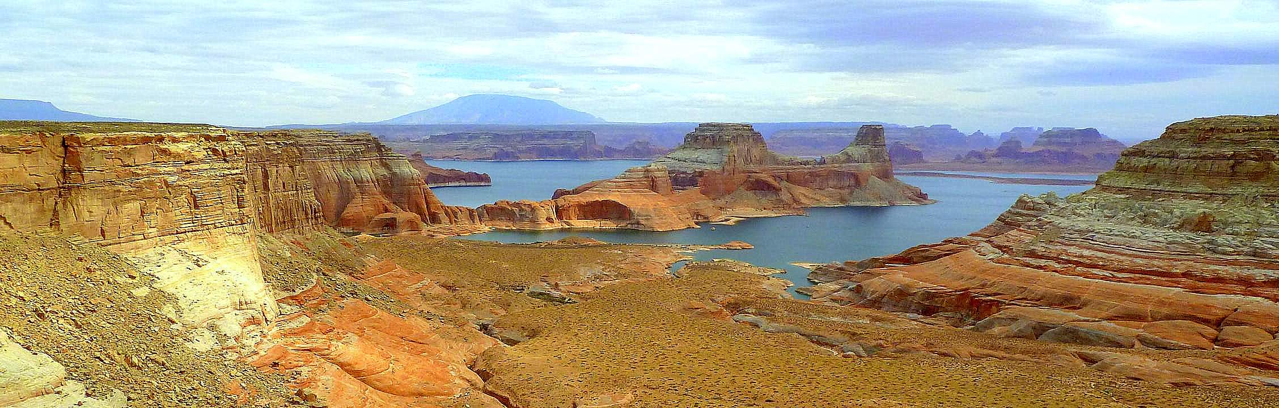
Le point de vue d’Alstrom Point

Slide 28
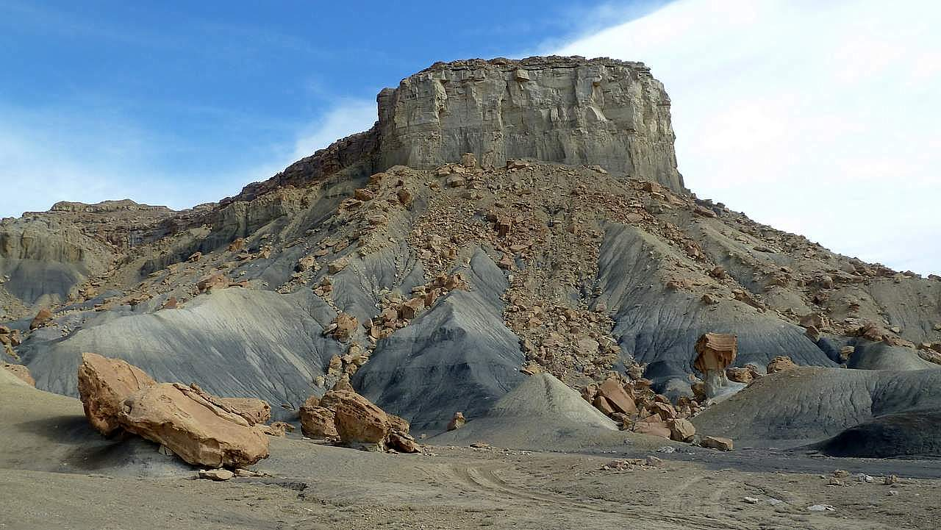
Nipple Bench Badlands

Slide 29
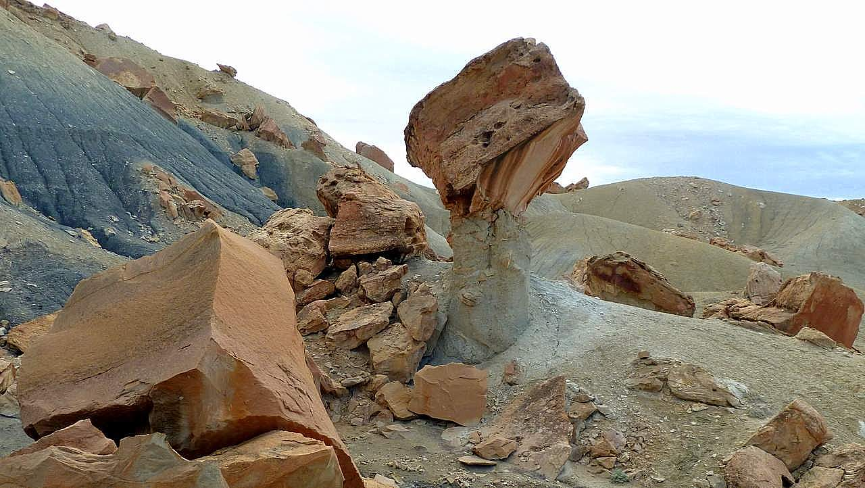
Hoodoo remarquable à Nipple Bench

Slide 30
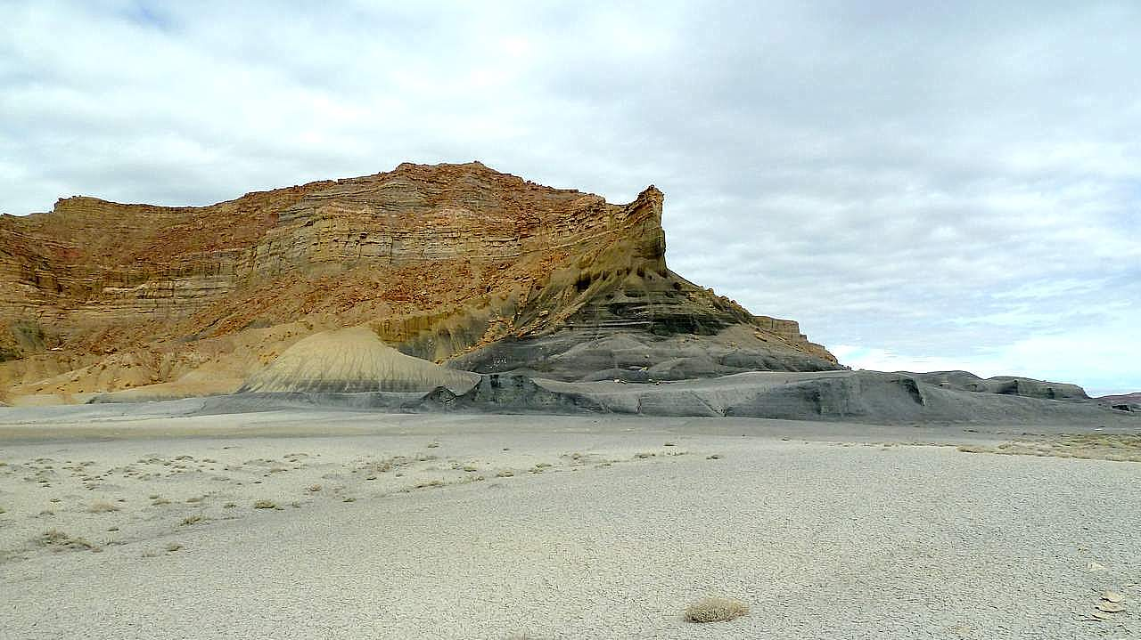
Relief le long de Smokey Mountain Road

Slide 31
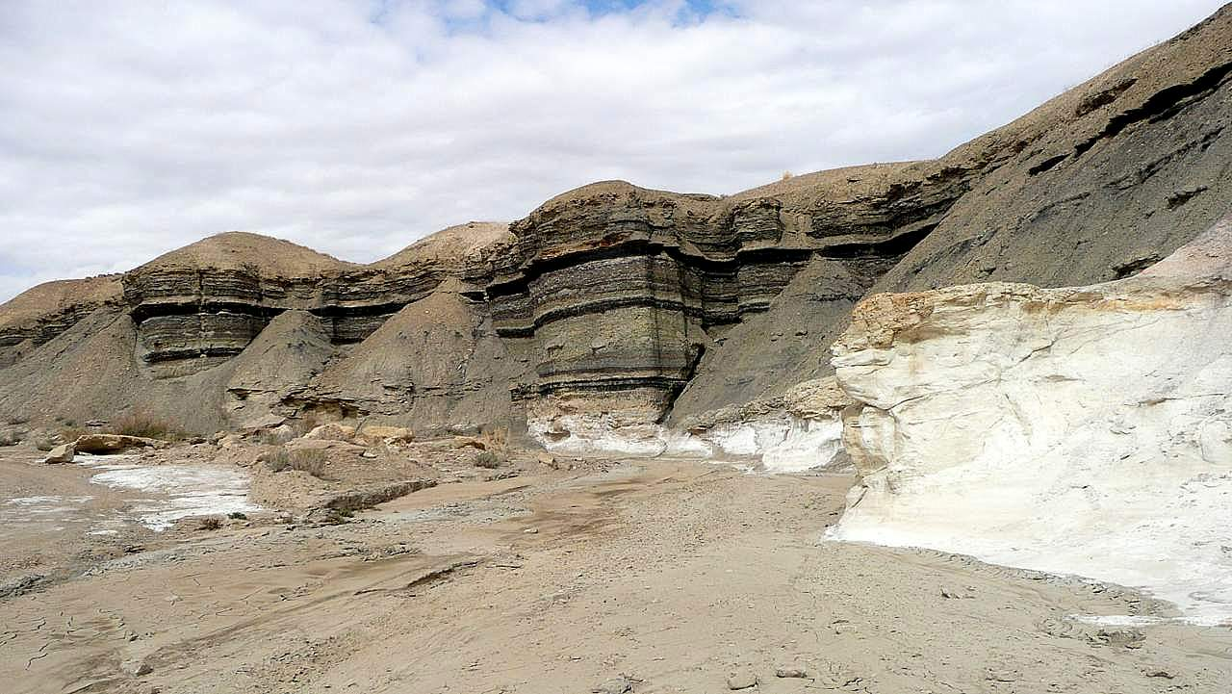
Strate de charbon
Crosby Canyon

Slide 32
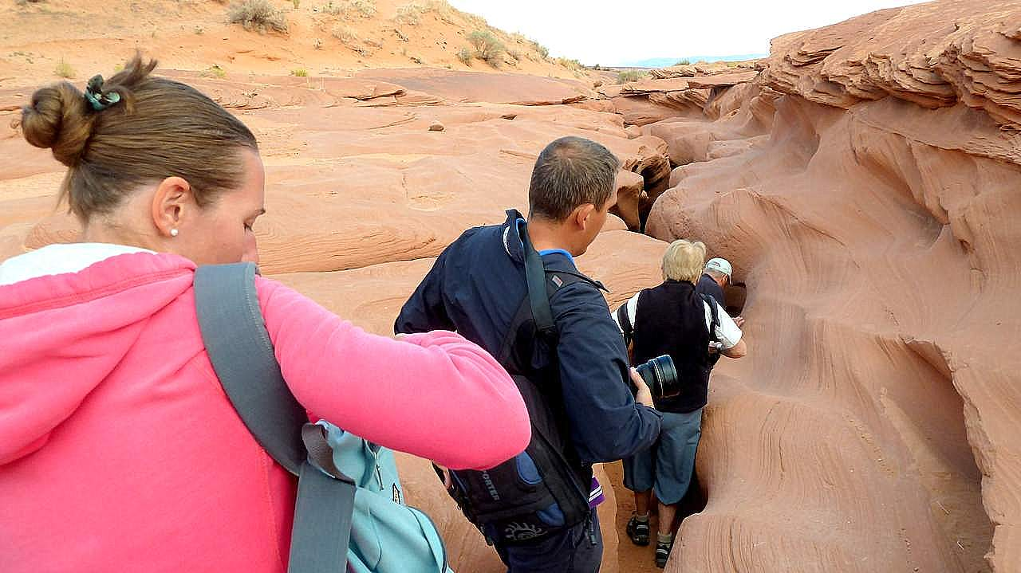
Descente dans Lower Antelope Canyon

Slide 33
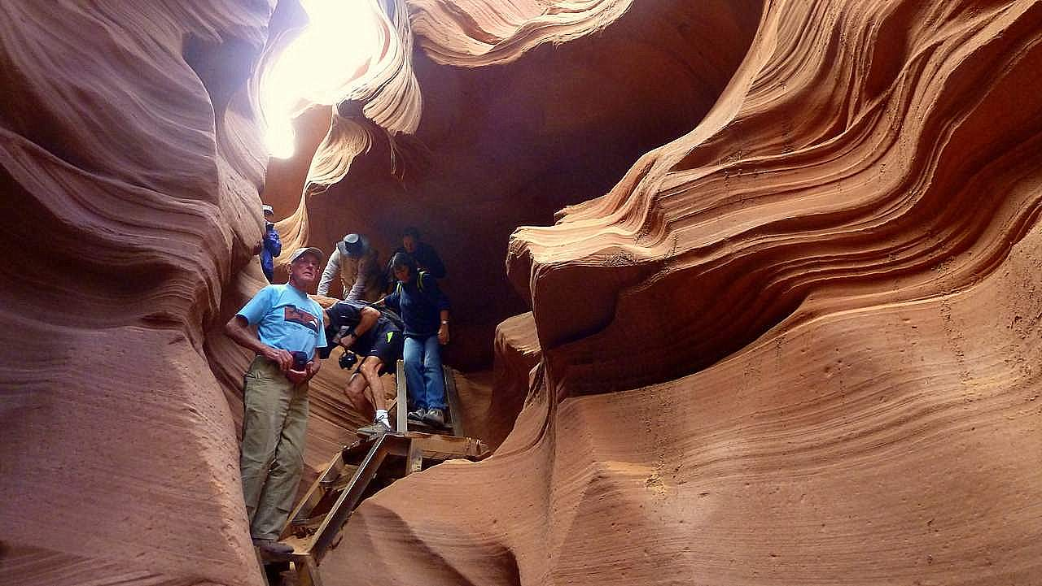
Les six prochaines images
sans légende !

Slide 34
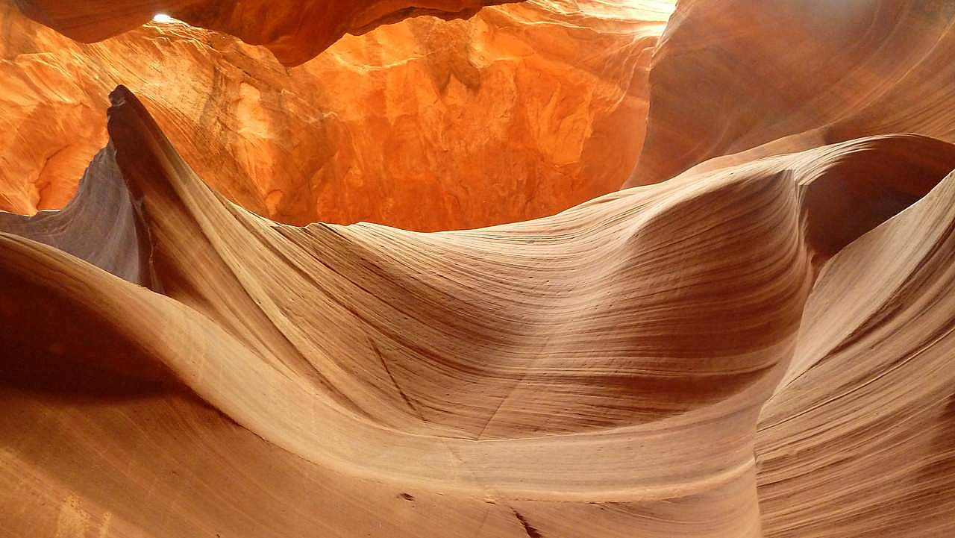

Slide 35
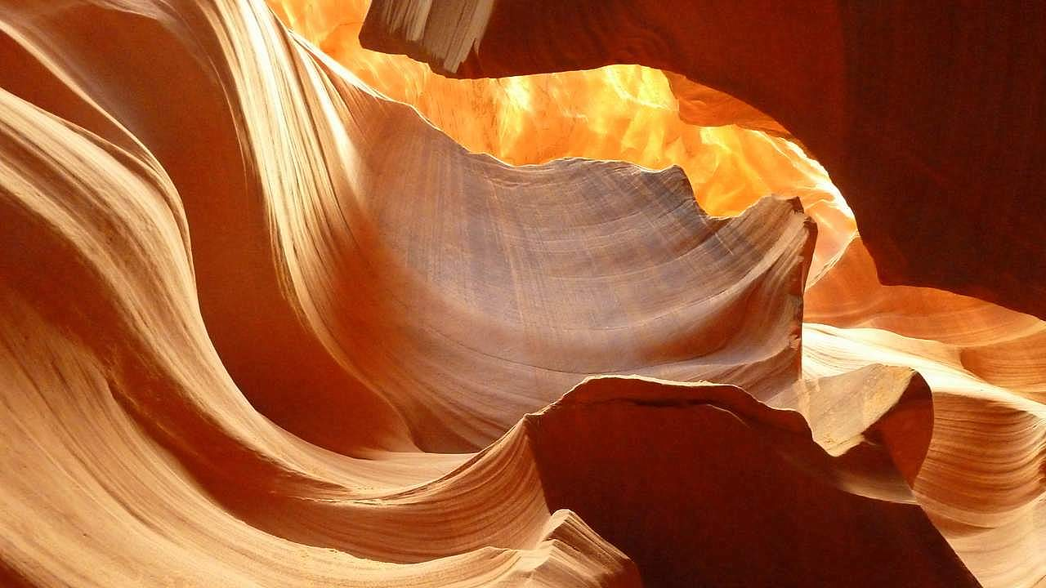

Slide 36
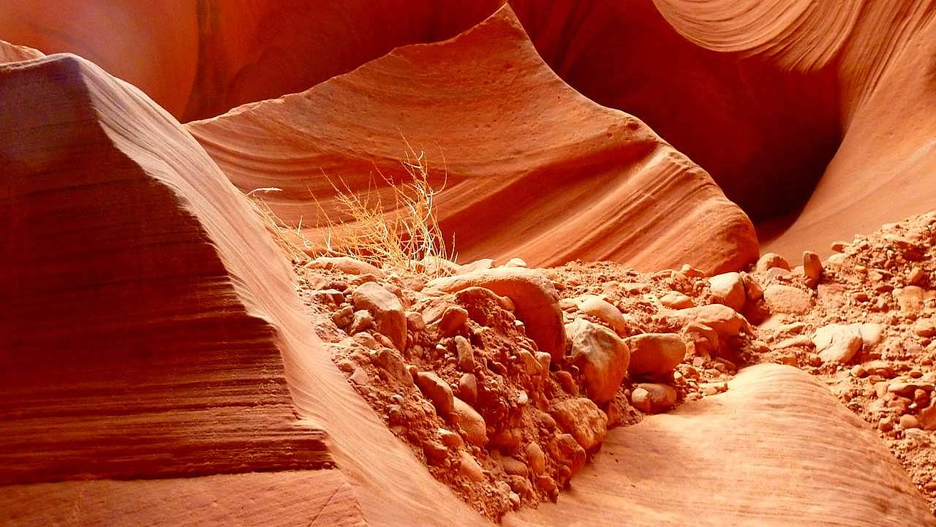

Slide 37
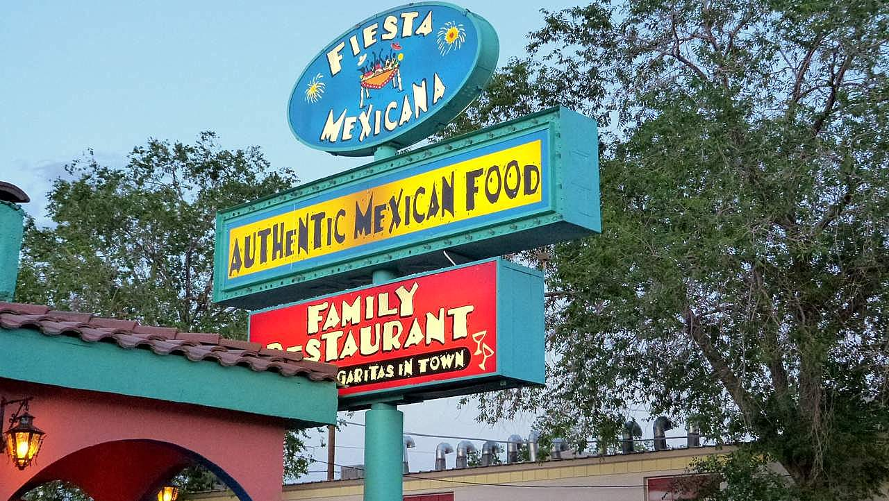
Notre resto favori à Page

Slide 38
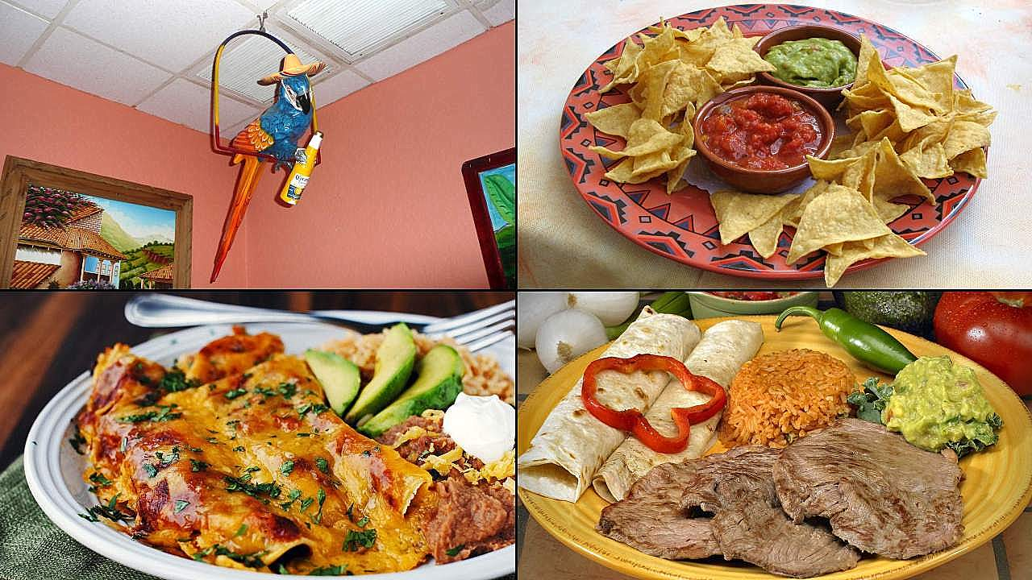
Un ara amateur de Corona !
Chips tortillas et sauces
Enchiladas de bœuf
Carne Asada
.

Slide 39

Ennio Morricone - Il était une fois dans l’ouest
Louis Armstrong - What a Wonderful World
FIN

Slide 40







¿Te ha gustado?
Puedes ver más entrando
Aquí
Además puedes recibir powerpoints en tu correo electrónico suscribiéndote aquí:

